Slide 1
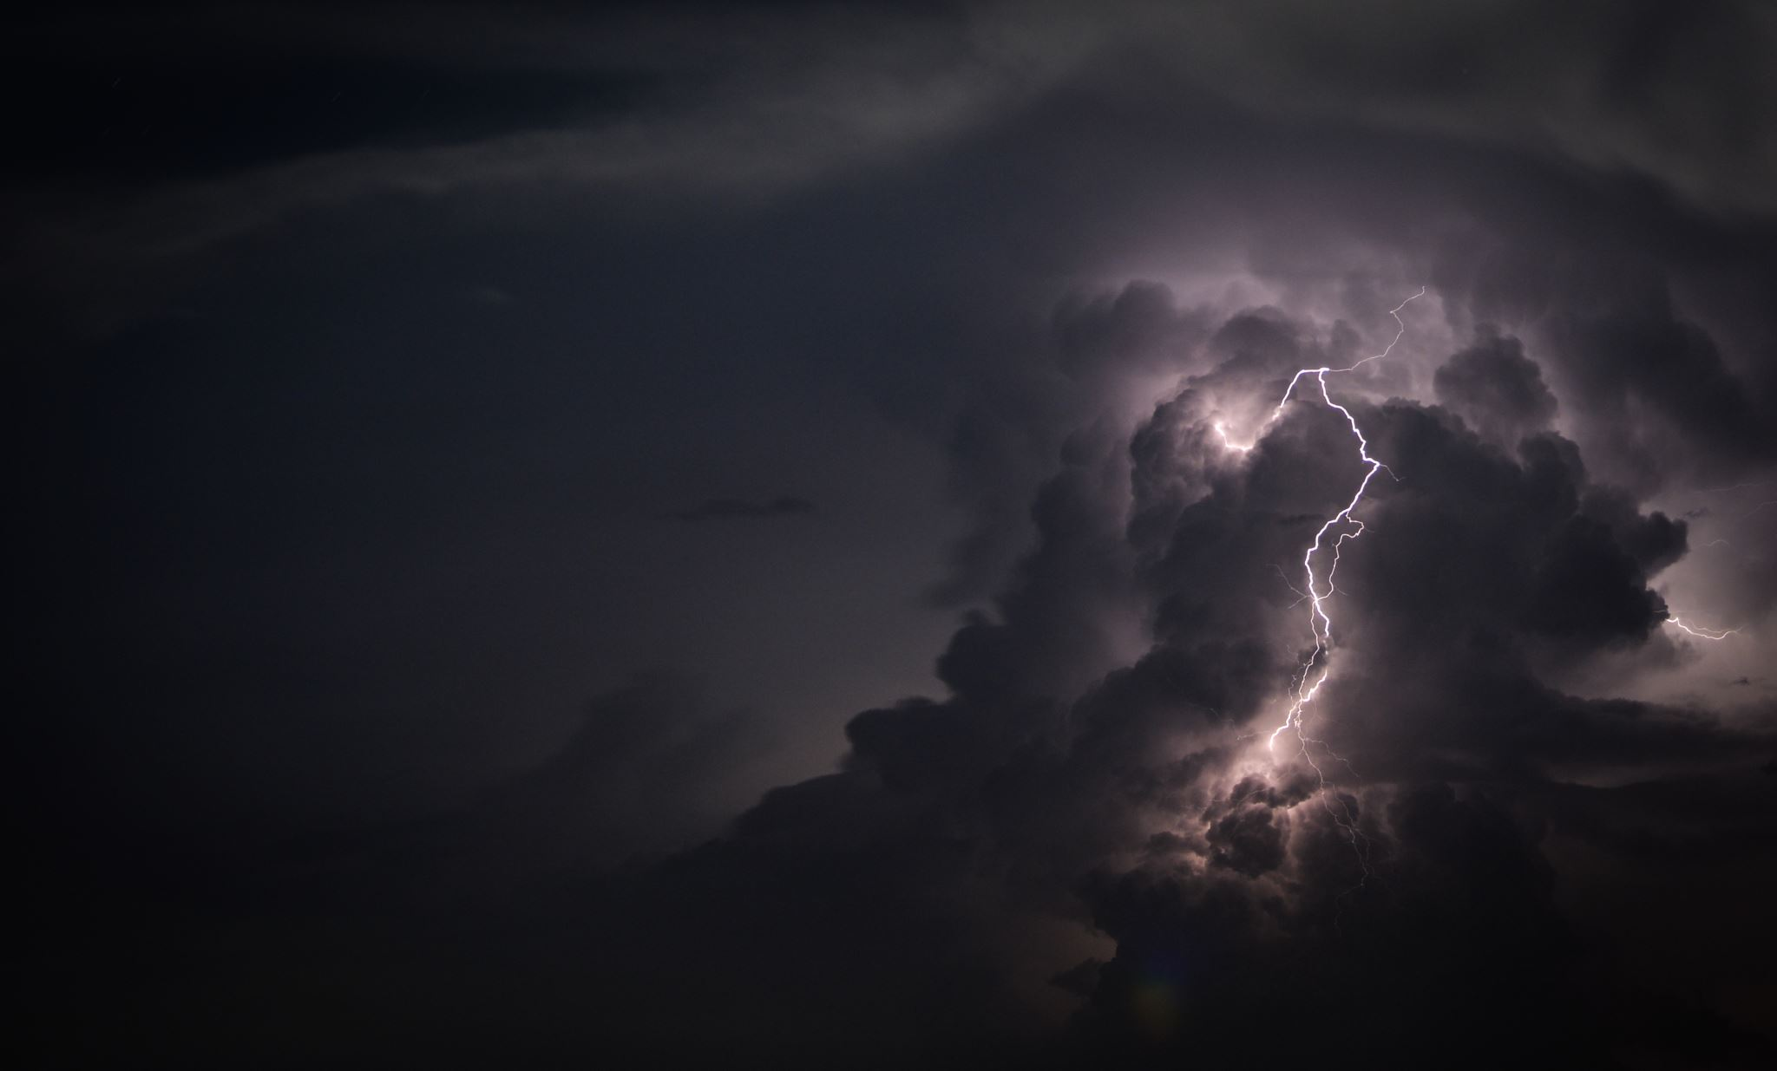
תופעות חשמל ומגנטיות
מוגש ל: ליאת גורן
מגישה: אינסה

Slide 2
מטען חשמלי וחוק שימור המטען
תופעות חשמליות:
תופעות חשמליות היו ידועות לפני אלפיים חמש מאות שנה.
מדען יווני פאלס הבחין ענבר המשופשף בצמר מושך פירורי צמר ודברים קלים אחרים.
כעבור אלפיים שנה מדען אנגלי הילברט(Hillbert) גילה שתכונות דומות יש לחומרים אחרים, כמו יהלום, זכוכית וכד’.
מאוחר יותר היו אומרים שגוף התחשמל כאשר הוא אחרי השפשוף היה מקבל תכונה למשוך גופים קטנים. מאז היו אומרים שגוף קיבל מטען חשמלי.
תהליך קבלת מטען חשמלי נקרא התחשמלות.

Slide 3
מטענים חשמליים באטום
אטום מורכב ממטענים חשמליים כמו אלקטרונים ופרוטונים.
שני סוגים של מטען חשמלי:
סוג אחד – מטען חשמלי חיובי (שיש לפרוטונים).
סוג השני – מטען חשמלי שלילי (שיש לאלקטרונים).
מטען חשמלי אפשר להעביר לגוף אחד לשני. אם גוף השני לא היה טעון המטען מתחלק בין שני הגופים, אך באופן כללי לא במידה שווה. בכל זאת מטען של הגוף הטעון נעשה קטן יותר. תהליך הזה אפשר להמשיך, אך עד שלגוף יישאר מטען חשמלי הקטן ביותר.

Slide 4
יחידת מידע של מטען החשמלי
מטען החשמלי מקובל לסמן באות q.
יחידת מידה של מטען חשמלי אפשר לקבוע כך לקחת 10*6.25 אלקטרונים ולקבוע שסכום מטענים של כמות הזו של אלקטרונים הוא יחידת מטען חשמלי.
18
[q]=C
ליחידת מטען חשמלי קוראים קולון C. 1C הוא מטען של 10*6.25 אלקטרונים.
ערך מוחלט של מטען של אלקטרון נקרה מטען חשמלי אלמנטארי.
נסמן אותו באות .e
18
-19
e= 1C/(6.25*10 )=1.6*10 C

Slide 5
מזהים את מטען החשמלי באטום
באטום ניטראלי מספר האלקטרונים=מספר הפרוטונים.
כלומר סכום המטענים שלו שווה ל-0.
גוף שמטען חשמלי q=0 הגוף מחושמל.
/
כיצד מתרחשת התחשמלות?
ע"י שפשוף אחד על השני. כתוצאה שני גופים מקבלים מטען חשמלי שווה בגודל ושונה בסימן.
אפשר לחשמל גוף בעזרת שפשוף עם גוף שכבר מחושמל.
גופים מורכבים מאטומים ומולקולות ניטראליים.
לכן אין להם מטען חשמלי, אך בשפשוף חלק מאלקטרונים.
יכולים לעבור מגוף אחד לשני.
אחר החיכוך לגוף אחד יש עודף אלקטרונים, ואילו לגוף השני יש חוסר אלקטרונים. לכן גוף אחד יהיה טעון במטען שלילי והשני – במטען חיובי.

Slide 6
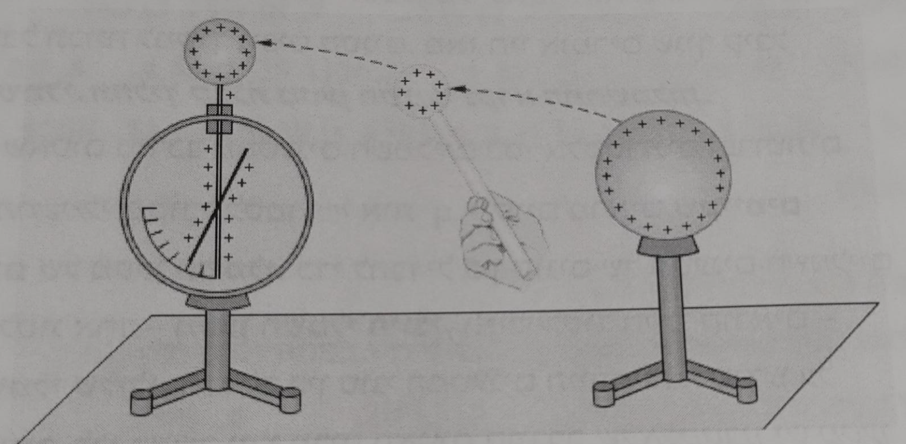
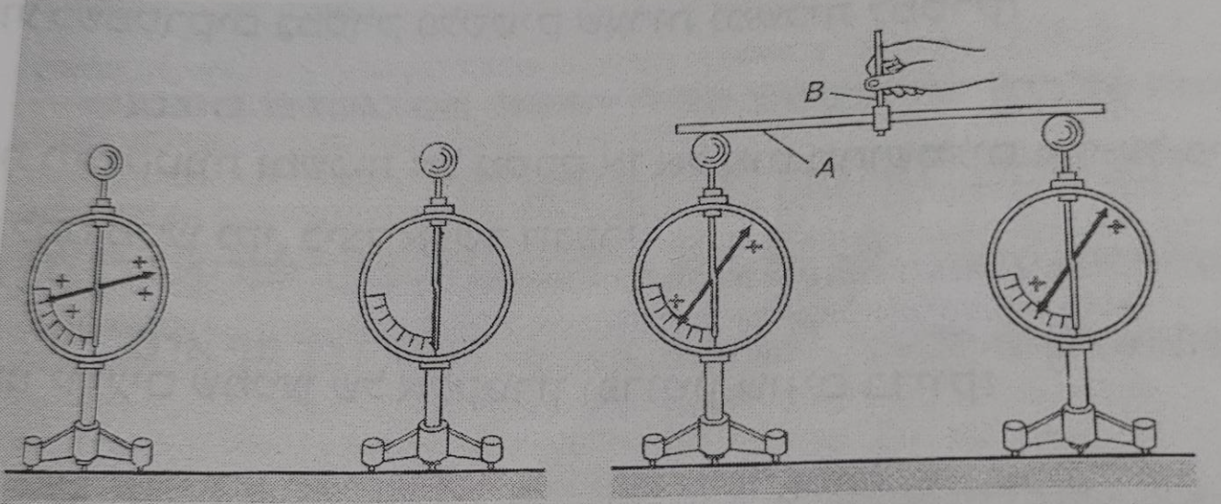
אלקטרומטר
אלקטרומטר-מודד זרמים חשמליים זעירים.
בחלק העליון של אלקטרומטר נמצא כדור מתכת.
דרך הכדור הזה אפשר לחשמל אלקטרומטר.
אם לנגוע בכדור ביד, הכדור מנטרל.
הסיבה לכך שהמטען החשמלי עובר לגוף האדם.
העברת מטען חשמלי חיובי לאלקטרומטר
ניקח שני אלקטרומטרים זהים ואחד מהם נחשמל. אם נחבר את האלקטרומטרים במכל זכוכית לא ישתנה כלום.
וזה מוכיח שזכוכית הוא מבודד. ואילו אם נחבר את האלקטרומטרים בתיל ממתכת, המטען החשמלי יתחלק בשני חלקים שווים.

Slide 7
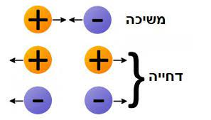
מוליכים ומבודדים
מוליכים- גופים שדרכם יכולים לעבור מטענים חשמליים (גוף אדם, מתכות, תמיסות מלחים וחומצות).
מבדדים- גופים שדרכם מטענים חשמליים אינם יכולים לעבור (ענבר, זכוכית גומי, פורצלן, משי, דלק, אוויר).
מדוע מתכות הם מוליכים ומבדדים לא?
במבדד אלקטרונים קשורים לגרעין ולא יכולים לנוע חופשי בגוף. במתכות קשר זה לחלק אלקטרונים די חלש והם יכולים לזוז חופשי בכל הגוף.
אלקטרונים חופשיים- אלקטרונים הזזים חופשי בכל הגוף, ומעבירים את המטענים.
מטענים חשמליים של אותו סוג דוחים אחד משני,
ואילו המטענים החשמליים של סוגים שונים נמשכים אחד לשני.

Slide 8
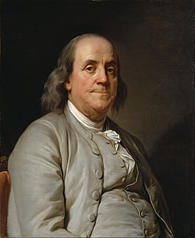
1750- (Benjamen Frankline)
בנג'מין פרנקלין
בתהליך התחשמלות מטען חשמלי כולל אינו משתנה: כמה אלקטרונים עוזבים גוף ראשון, אותם האלקטרונים עוברים לגוף השני. כלומר הגוף הראשון יהיה טעון במטען חיובי והגוף השני יהיה טעון במעטן השלילי. בכל פעולות בין גופים המטען החשמלי הכולל שלהם נשמר.
טענה זו מהווה חוק שימור מטען חשמלי. החוק הזה גילה בנג'מין פרנקלין.

Slide 9
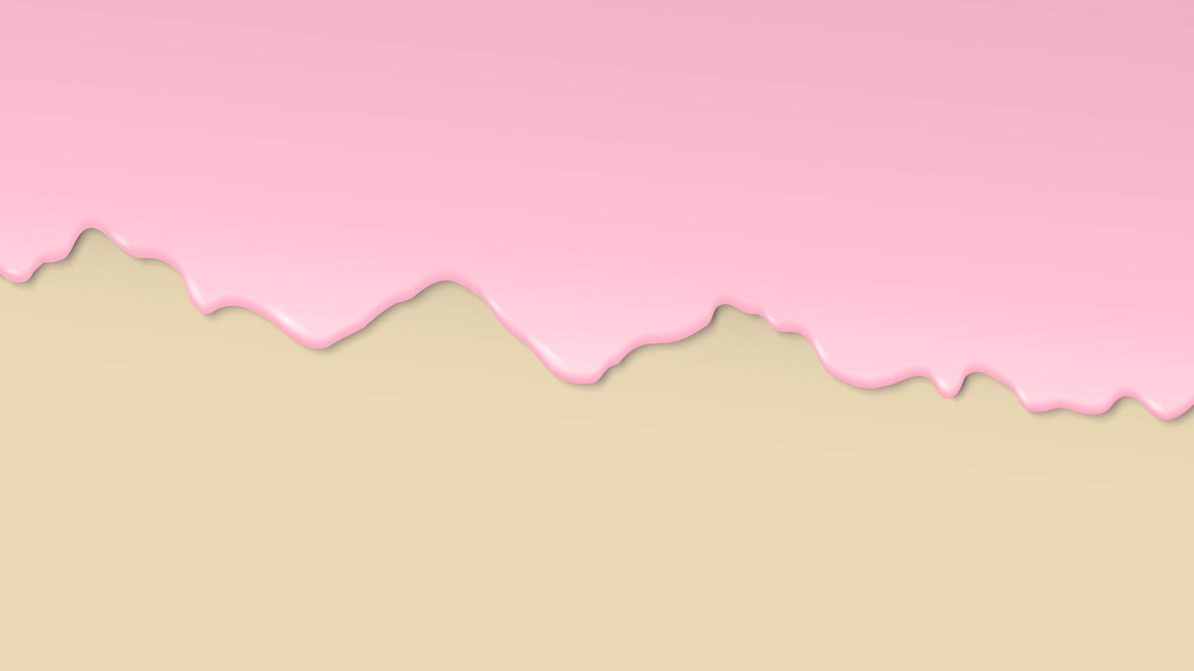
חוק קולון

Slide 10
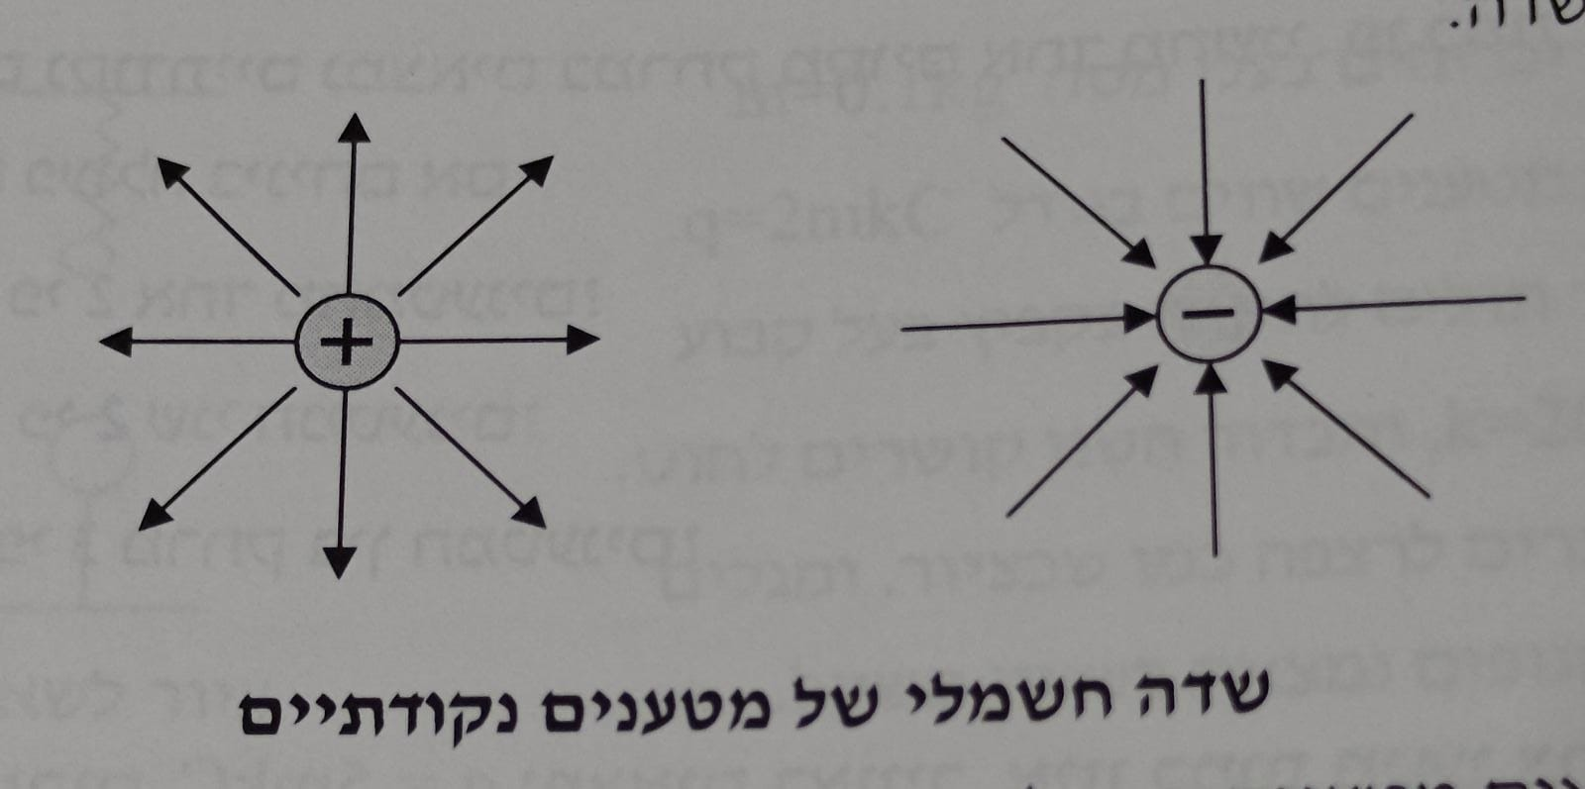
חוק קולון- שדה חשמלי
מטען נקודתי- מטען שאפשר להזניח במידות שלו בהשוואה במרחק ביניהם.
המרחב סביב גופים טעונים בו פועלים כוחות חשמליים נקרא שדה חשמלי.
השדה החשמלי אי אפשר לראות. אך אפשר לגלות אותן לפי פעולותיו.
שדה חשמלי פועל בכוח מסוים על כל גוף טעון שנמצא בתוכו. ראינו את זה בפעלה בין המטענים.
שדה חשמלי חזק יותר קרוב לגופים טעונים, וחלש יותר רחוק מגופים טעונים. הדבר אפשר לראות בעזרת אלקטרומטר.
שדה חשמלי מפעיל כוח על גופים טעונים.
בהשפעת כוח זה לפי חוק השני של ניוטון לגוף יש תאוצה m, a=Fe/m-מסה של הגוף.
שדה חשמלי אפשר לצייר ע"י קווי כוח של שדה חשמלי.
קווי כוח של שדה חשמלי- מראים כיוון תנועה של מטען חיובי הנמצא בו. חלקיק טעון נע בשדה חשמלי בתאוצה. אם חלקיק בעל מטען חיובי, והוא נע עם כיוון השדה החשמלי, הוא מאיץ. ואילו אם החלקיק נע נגד כיוון השדה החשמלי הוא מאית. במקרה שחלקיק בעל מטען שלילי הכול יהיה הפיך:
מהירות שלו תקטן בתנועה עם כיוון קווי השדה ותגדל בתנועה נגד כוון קווי השדה.

Slide 11
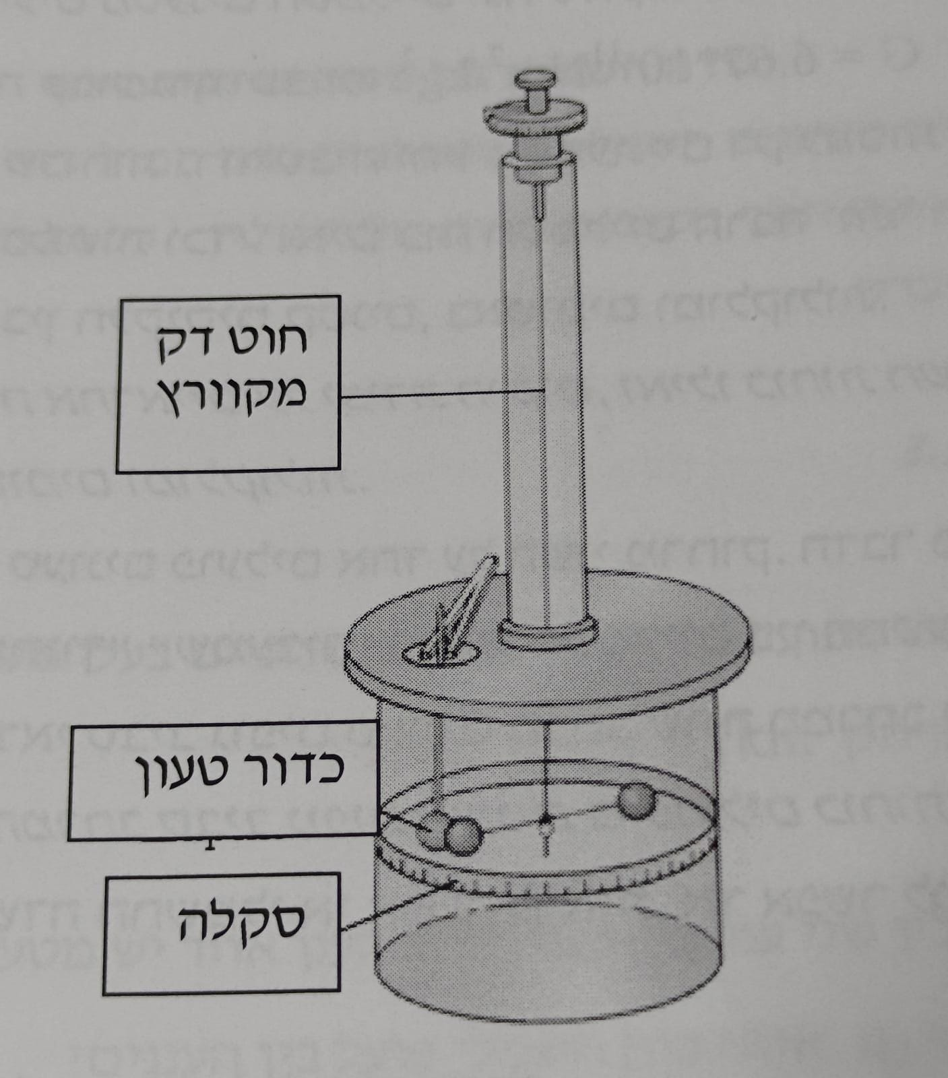
ניסוי קולון
קולון עשה ניסוי בעזרת מאזני פיתול. הוא גילה שכאשר מרחק בין הכדורים הטעונים גדל פי 2, הכוח קטן פי 4. הוא גם גילה שהכוח פרופורציוני לכל מטען, כלומר הכוח פרופורציוני למכפלה של שני המטענים.

Slide 12
חוק קולון
q , q - כמות המטענים.
r- מרחק ביניהם.
k- קבוע פרופורציה (קבוע קולון), יחידות מידה SI
המשמעות הפיזיקאלית של k הוא כוח הפועל בין שני מטענים נקודתיים של 1C הנמצאים במרחק של 1m אחד מהשני שווה ל- 9*10 N
Fe- כוח חשמלי.
9
2
K=9*10 Nm/C
2
9
Fe=kq q /r
2
1
2

Slide 13
חוק קולון- שאלות
1. מהו כוח חשמלי שפועל בין שני מטענים נקודתיים בעלי מטען q=1C הנמצאים במרחק r=1km אחד מהשני?
2. מרחק ממוצע בין שני עננים. r=10kmלענן אחד יש מטען q =10C ולשני - q =20C. איזה כוח חשמלי פועל בין העננים?
2
1
3. מהו מרחק בין המטענים q = 1mkC ו- ,q = 0.01mkC, אם כוח פעולה ביניהם ? F = 9mN
2
1
-19
-30
4. מסה של אלקטרון ,m =9.1*10 kg מטען שלו .e=1.6*10 C

